Slide 1
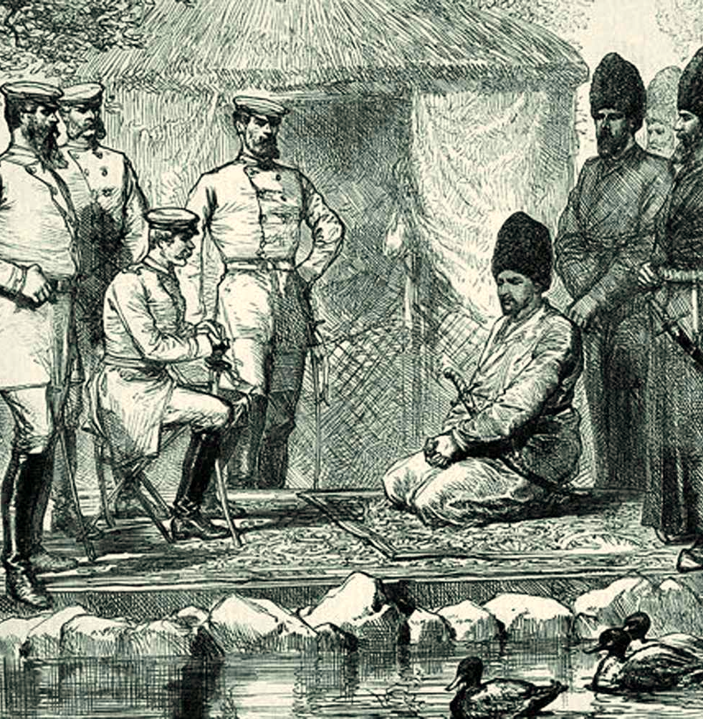
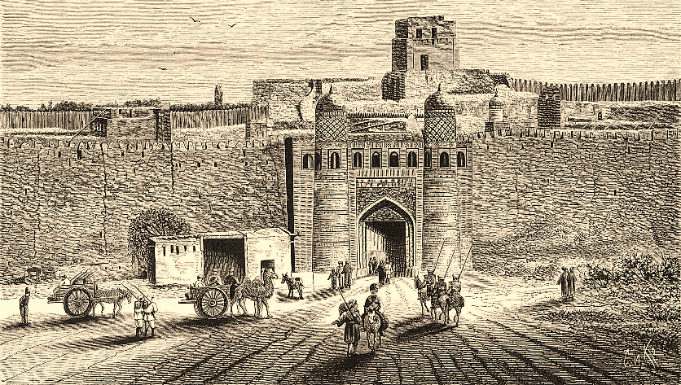
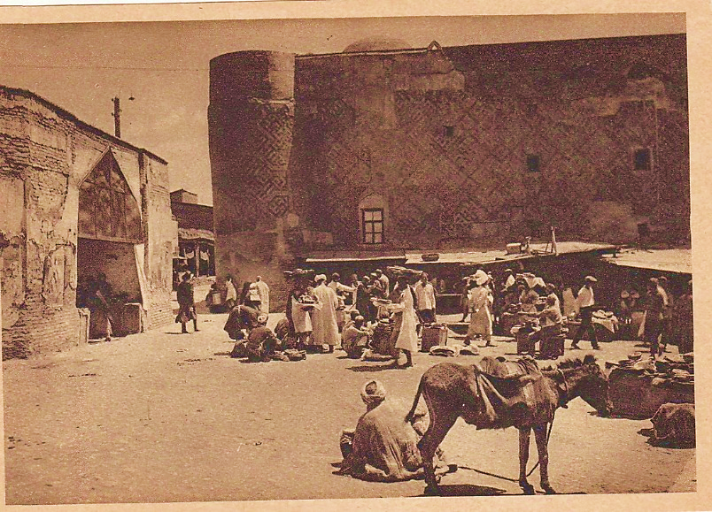
История Узбекистана
9
класс
Тема:
Закрепление пройденного материала

Slide 2
ПЛАН
Обзор создания Туркестанского генерал-губернаторства
Этапы установления протектората над Бухарским эмиратом
Этапы установления протектората над Хивинским ханством

Slide 3
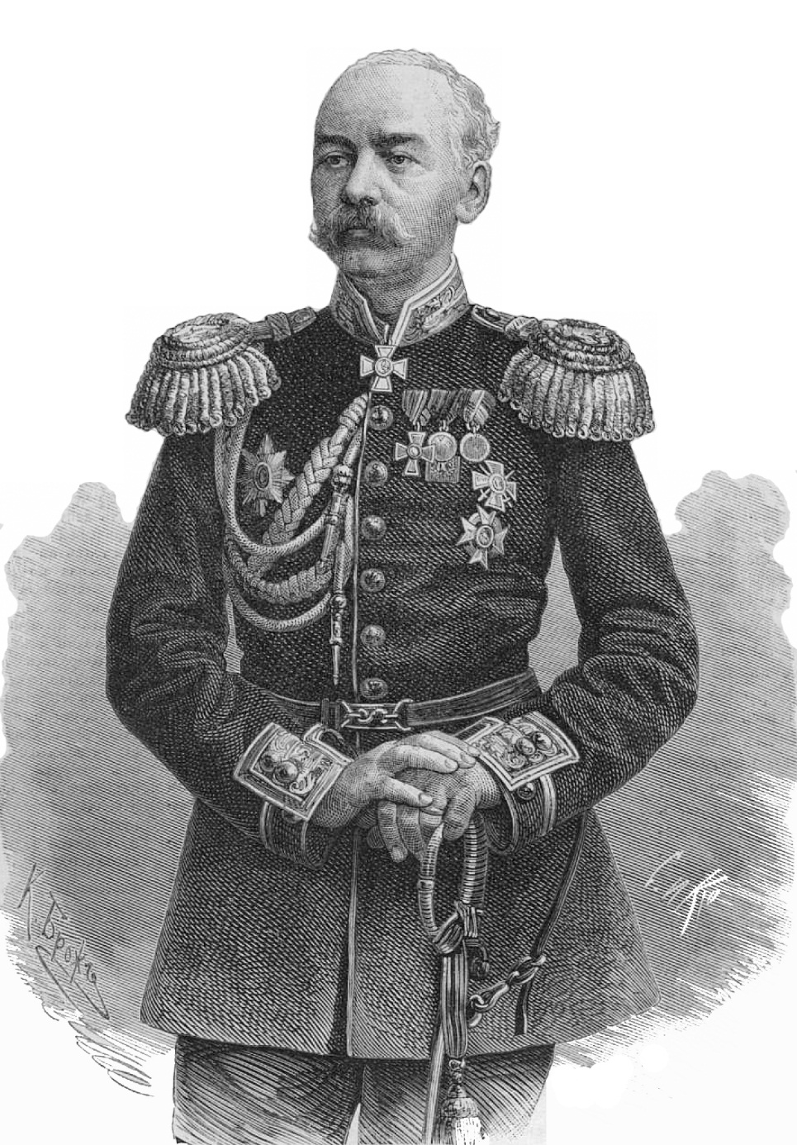

Создание Туркестанского генерал - губернаторства
1865 год - образовалась Туркестанская область
1867 год - создаётся Туркестанское генерал-губернаторство
1867–1881 года - Генерал губернатором назначен генерал-адъютант Константин Петрович фон Кауфман

Slide 4
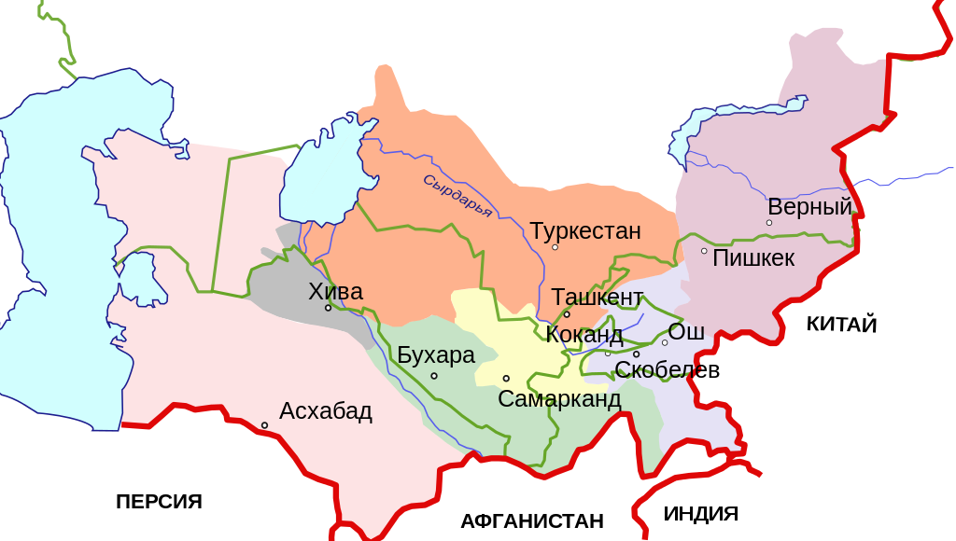
Организация новых административных территорий
Герб Туркестанского генерал – губернаторства
Территория Сырдарьинской области включала в себя в основном территории Туркестанской области, образованной в 1865 году, и завоёванные северные земли Кокандского ханства с центром город Ташкент
Семиреченская область была сформирована из окружных земель Сергиополя, Копала и Олатавска, а также части Туркестанской области с центром город Верный

Slide 5
Организация новых административных территорий
Герб Туркестанского генерал – губернаторства

Slide 6
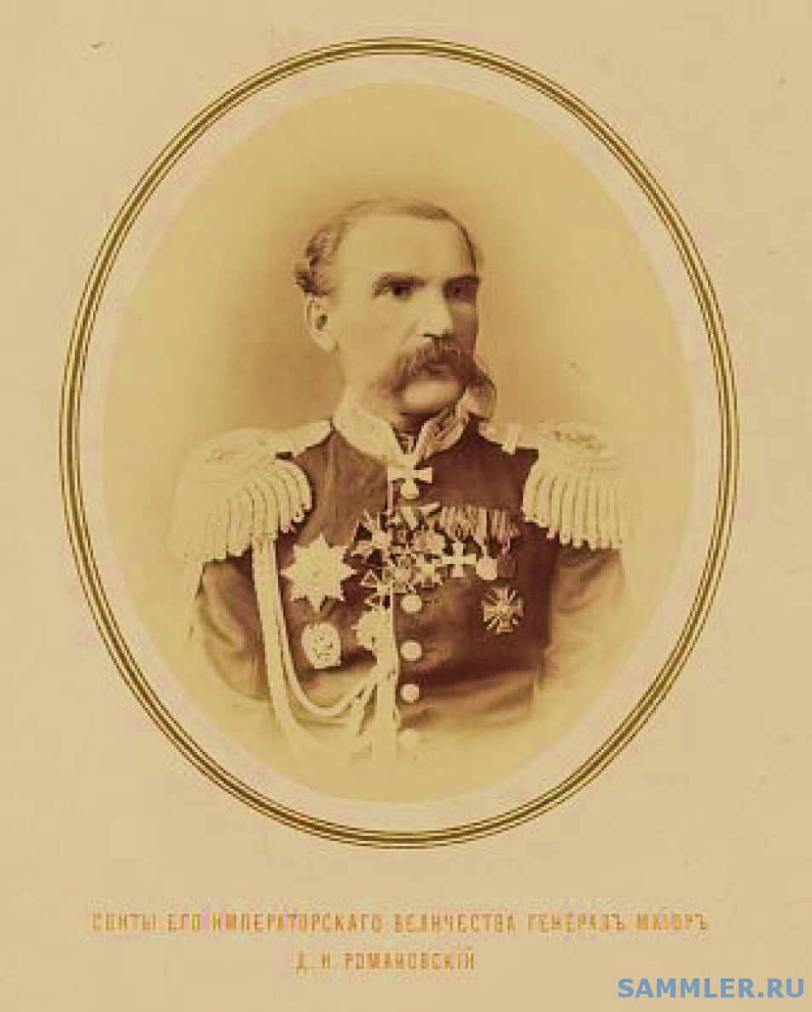
Начало военных действий против Бухарского эмирата
1866 г. – Царское правительство отзывает генерала Черняева
1866 г. – новым генералом становится Романовский
8 мая 1866 г. – первые боевые столкновения, вблизи селения Ирджар
17 мая 1866 г. – русская армия осаждает крепость Ходжент
24 мая 1866 г. – захват крепости Ходжент

Slide 7
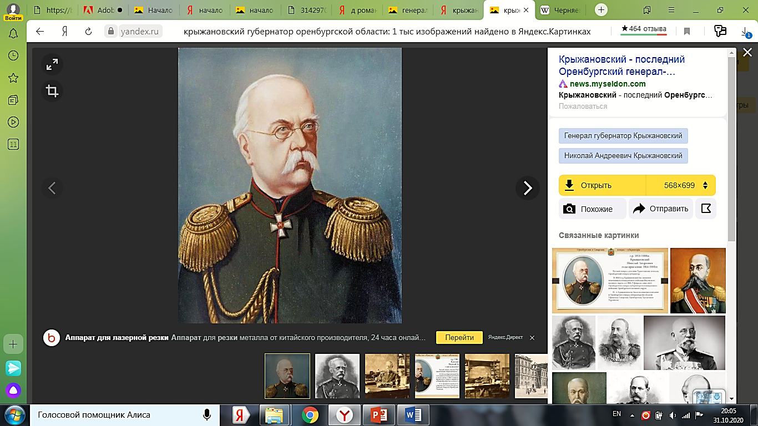
Начало военных действий против Бухарского эмирата
Осенью 1866 г. – военный отряд направляется к Уратюбе
12 октября 1866 г. – начало военных действий для захвата города Джизак
18 октября 1866 г. – царские войска заняли город Джизак
Из территорий, завоеванных в 1864 – 1866 гг., была образована Сырдарьинская область.

Slide 8
Проверь себя
…
Царское правительство отзывает генерала …
1866
новым генералом становится …
…
первые боевые столкновения, вблизи селения Ирджар
17 мая 1866 г.
…
18 октября 1866 г.
…
русская армия осаждает крепость …
захват крепости Ходжент
царские войска заняли город …
образована Сырдарьинская область.

Slide 9
Проверь себя
1866
Царское правительство отзывает генерала Черняева
1866
новым генералом становится Романовский
8 мая 1866 г.
первые боевые столкновения, вблизи селения Ирджар
17 мая 1866 г.
24 мая 1866 г.
18 октября 1866 г.
1864–1866 гг.
русская армия осаждает крепость Ходжент
захват крепости Ходжент
царские войска заняли город Джизак
образована Сырдарьинская область.

Slide 10
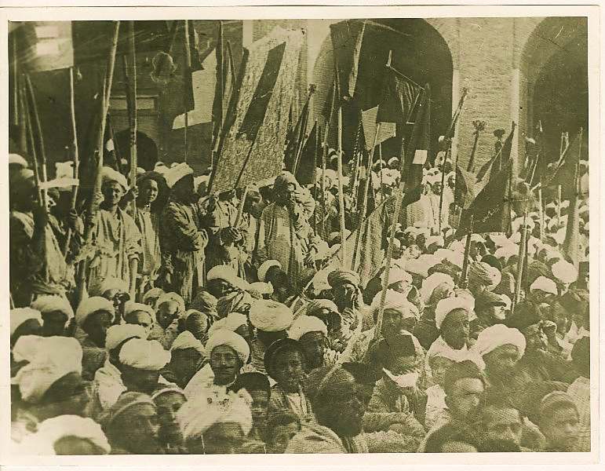
Установление протектората над Бухарским эмиратом
1868 год – поражение Бухарского эмирата и превращение в протекторат России.
Зарафшанский оазис был присоединен к Туркестанскому генерал-губернаторству, включен-ному в состав России.
Борьба населения под руко-водством Абдумалика-тюры, Джурабека и Бабабека.
1873 год – заключён новый договор о назначении пред-ставителя в протекторате Бухары

Slide 11
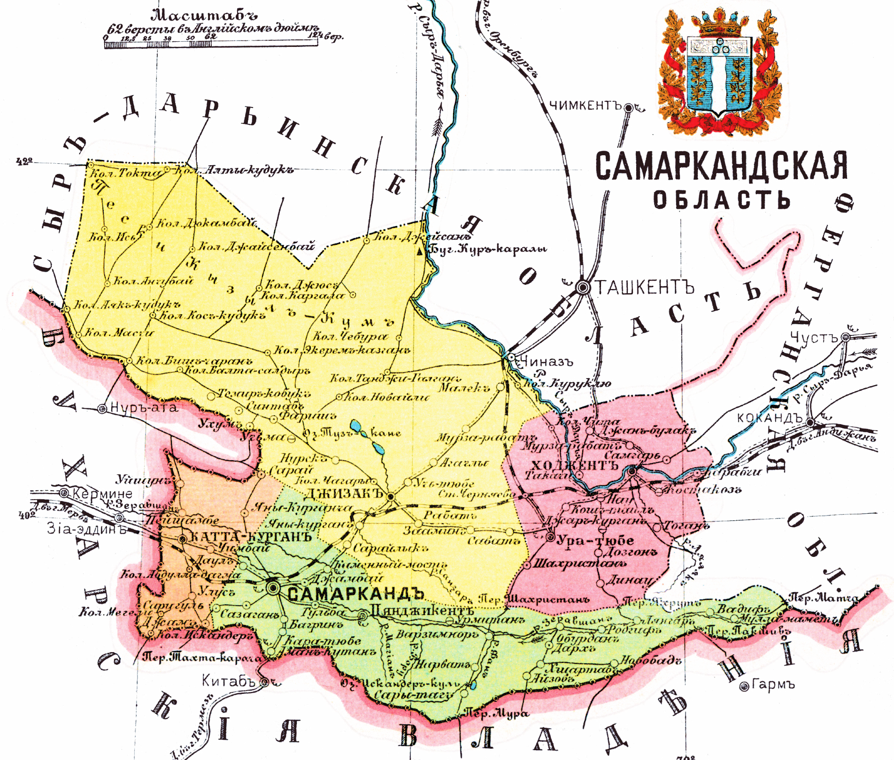

Все завоеванные земли от Ташкента до Самарканда, куда входили Ходжент, Уратюбе, Пенджикент, Джизак, Самарканд и Каттакурган, согласно договору, отходили Российской империи.
С этих территорий образовали Зарафшан-ский округ в составе Самаркандского и Кат-такурганского отделов под управлением гене-рала А. Абрамова.

Slide 12
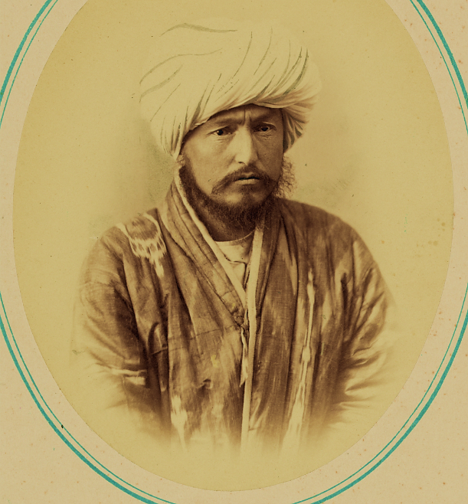
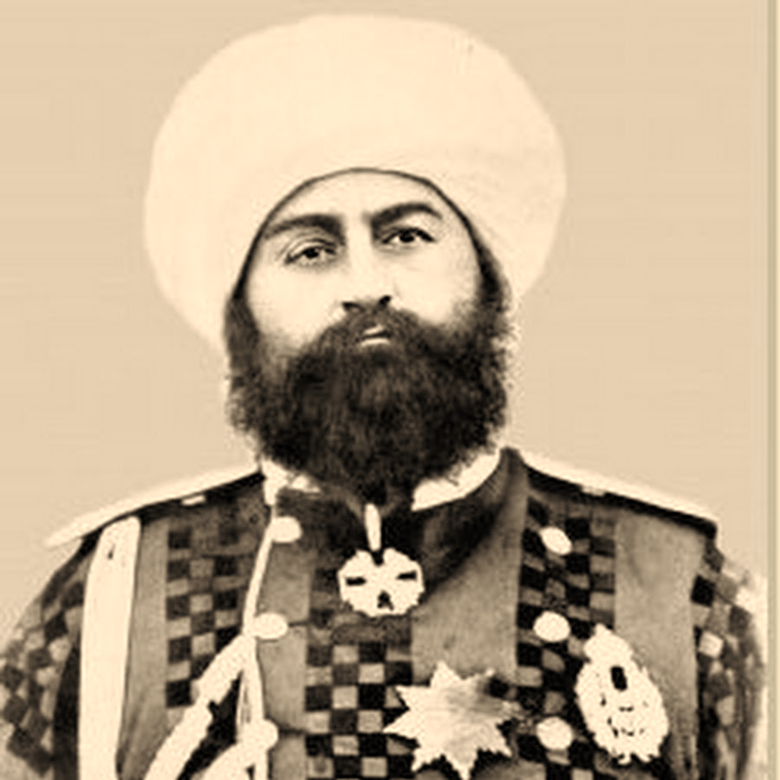
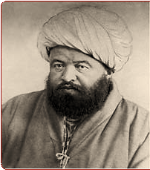
Закрепление пройденного материала
В каком году генерал губернатор фон Кауфман начинает военные действия в Самарканд?
А) в феврале 1866г Б) в марте 1867г
Найдите среди изображений хакима города Шахрисабз, Бабабека?
С) в апреле 1868г

Slide 13
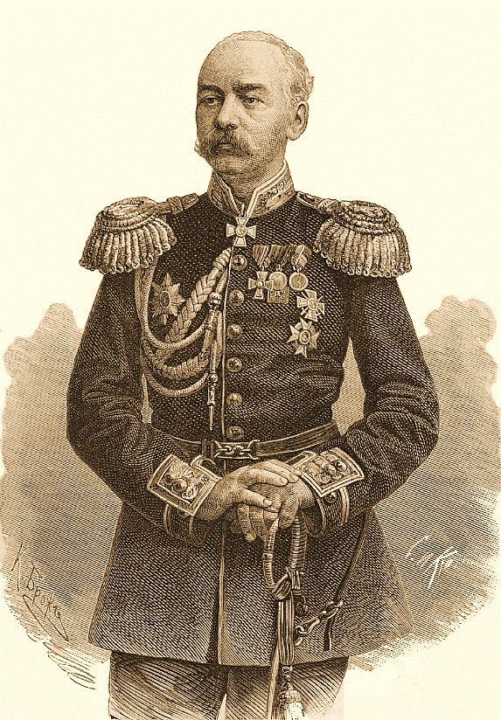
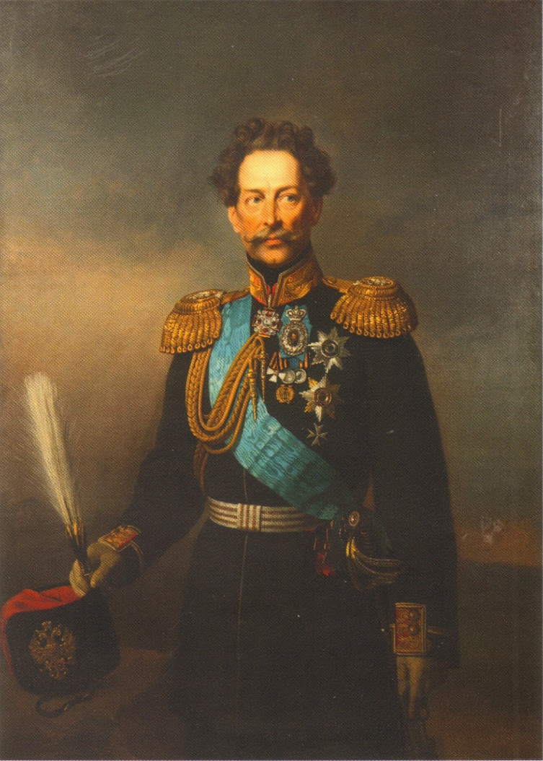
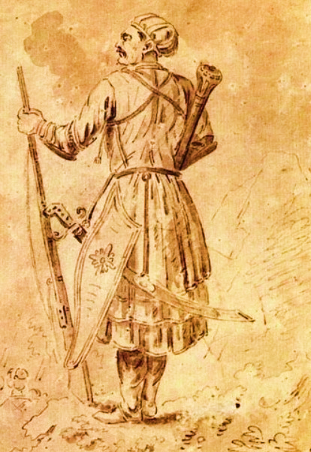
Установление протектората над Хивинским ханством
1717 год – первая попытка завоевания Хивинского ханства закончилась поражением
1839 год – вторая попытка завоевания Хивинского ханства закончилась неудачей
1873 год – третья попытка завоевания Хивинского ханства закончилась установлением протектората

Slide 14
Установление протектората над Хивинским ханством
Гандимянский договор низводил Хивинское ханство до уровня мелкого бекства, пол-ностью подчинённого Российской империи. Договор привел насе-ление ханства к краю нищеты, устанавливая новые налоги и новые повинности, ложивши-еся тяжким бременем на плечи народа.

Slide 15
Проверь себя
Февраль 1873 г.
.
29 мая 1873 г.
.
12 августа 1873 г.
Подписан Гандимянский договор
Русская армия подошла к границам Хивинского ханства
Май 1873 г.
Русская армия завоевала Хиву
Русская армия выступила на завоевание Хивинского ханства

Slide 16
Условия договора от 10 октября 1873 года
По условиям договора
В 1873 году с Бухарским эмиратом был под-писан новый договор, согласно которому царское правительство наделялось правом назначения своего представителя
в протекторате Бухары. Согласно
новым условиям, без согласия
представителя эмират был не
мог решать внутренние или
внешнеполитические
вопросы.
1
Первым представителем царской России в Бухаре был назначен П. Лессар
2
каждое утро кушбеги получал у предста-вителя необходимые указания, которые доносились до эмира
3
Правительство Бухары не имеет права принимать кого бы то ни было, кроме как с согласия Российского правительства
4
Правительство предпочло не включать Бухару полностью в состав империи, а руководить ею непосредственно через эмира и его подчинённых
5
Эмир стал фактически марионеткой в руках царского правительства, которое использо-вало его в своих целях

Slide 17
Условия Гандимянского договора
По условиям договора
В 1873 году с Хивинским ханством был подписан договор, согласно которому царское правительство наделялось исключительными правами в Хивинском
ханстве
1
Мухаммад Рахимхан II признает себя вернопод-данным Императора Все-российского
2
Правый берег Амударьи, относящийся к Хивинскому ханству, примыкавшие к нему земли отходили к России
3
Правительство Хивы не имеет права принимать кого бы то ни было, отрекается от налаживания непосредственных дружеских отношений с соседними правителями и ханами
4
Российским купцам предоставлялось исключительное право прохода по Амударье. За безопасность российских купцов и сохранность их товаров отвечали представители местной власти
5
Российские купцы получали право свободно разъезжать по всему ханству и торговать без всякой пошлины

Slide 18
Задание для самостоятельного выполнения
Повторить пройденные темы
Составить кроссворд по новым терминам

